Slide 1
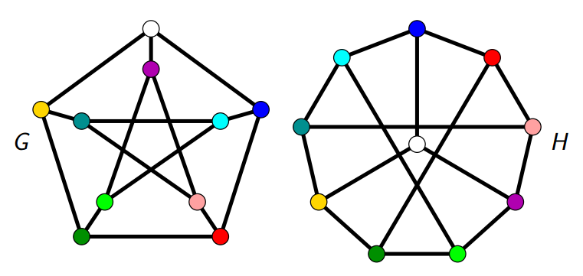
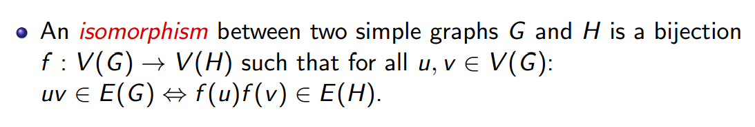
Graaf-Isomorfisme

Slide 2
Preprocessing
Scheiden van grafen
Opdelen van graafdelen (verdeel en heers)

Slide 3
Preprocessing stappen
Aantal nodes
Aantal edges
Is een graaf samenhangend?
Bevat een graaf modules?

Slide 4
Nodes en edges
Bijectief
Edge in G edge in H
Lijsten met grafen

Slide 5
Samenhangend
G samenhangend, H niet samenhangend
Deel G en H op
G heeft een edge die H niet heeft

Slide 6
Samenhangend
2 lijsten
Splitsen van een graaf

Slide 7
Modules
Na color refinement
Meerdere nodes met dezelfde kleur
Neighborhood
Geen partitie
Wel nesting

Slide 8
Testen
Zonder preprocessing
Alleen nodes en edges
Alleen samenhangend
Nodes, edges en samenhangend

Slide 9
Resultaten
Dit waren onze resultaten:

